Slide 1


Муниципальное бюджетное дошкольное образовательное учреждение
«Детский сад комбинированного вида № 32»
городского округа город Салават Республики Башкортостан
Всестороннее воспитание и развитие детей в игре

Slide 2
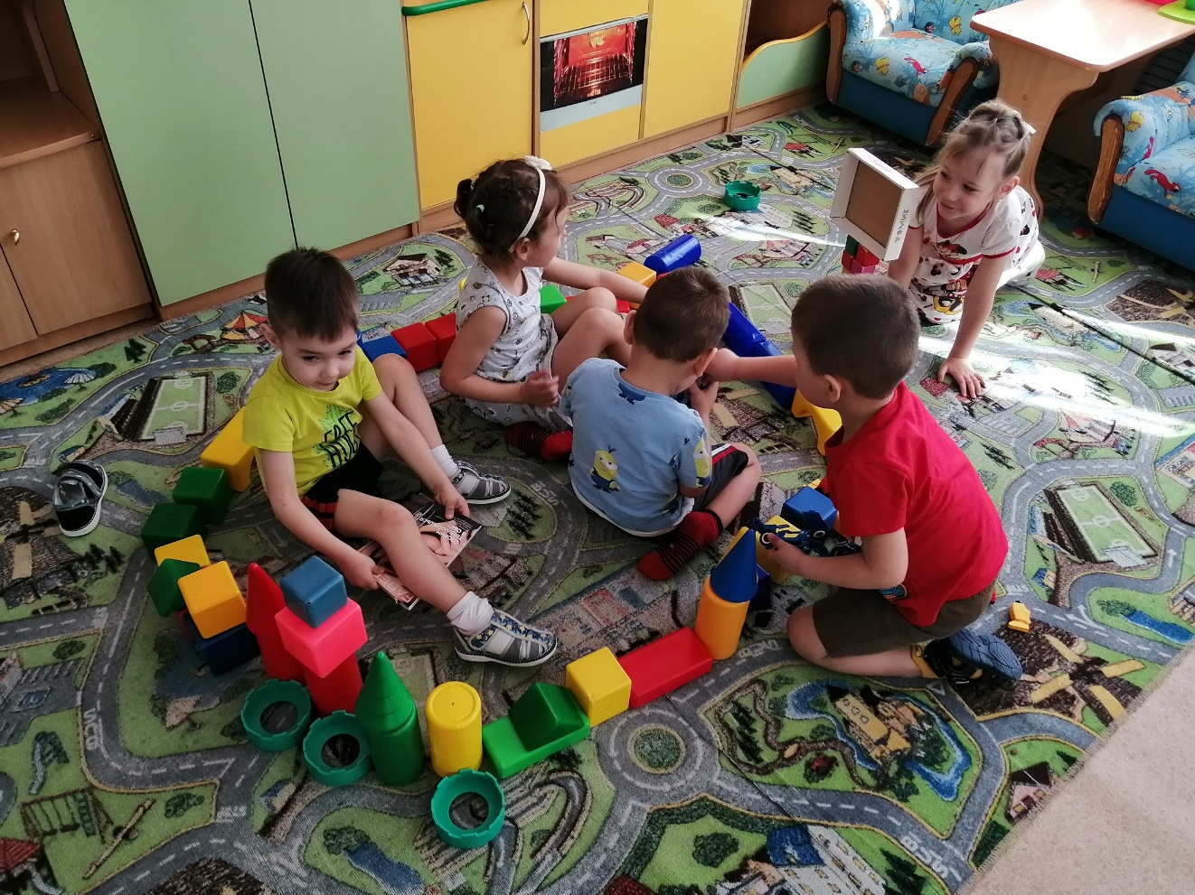
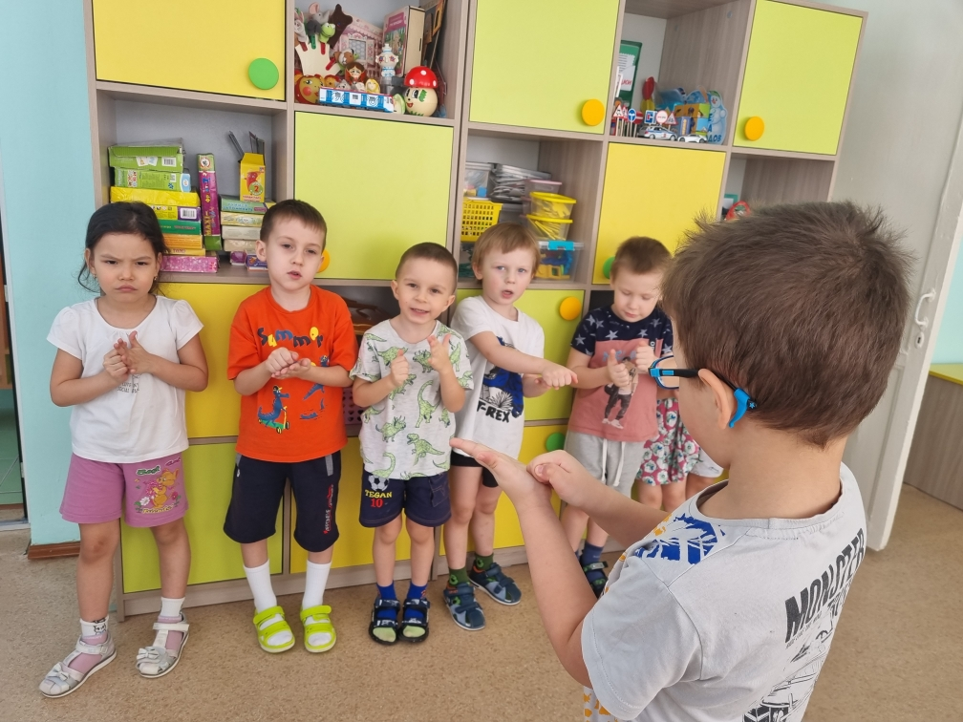
Игра - один из тех видов детской деятельности, которые используются взрослыми в целях воспитания дошкольников, обучения их различным действиям с предметами, способам и средствам общения.

Slide 3
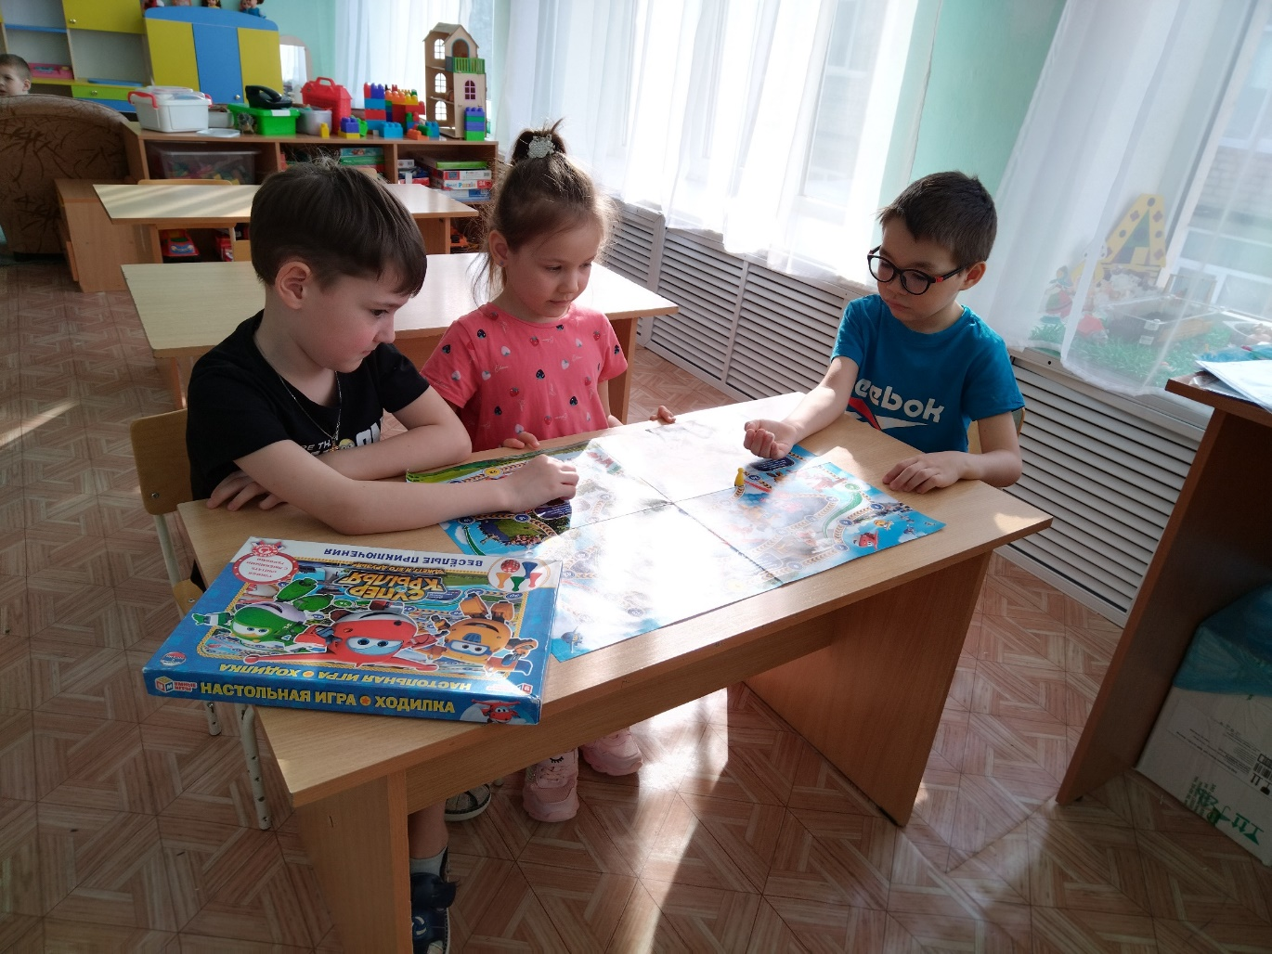

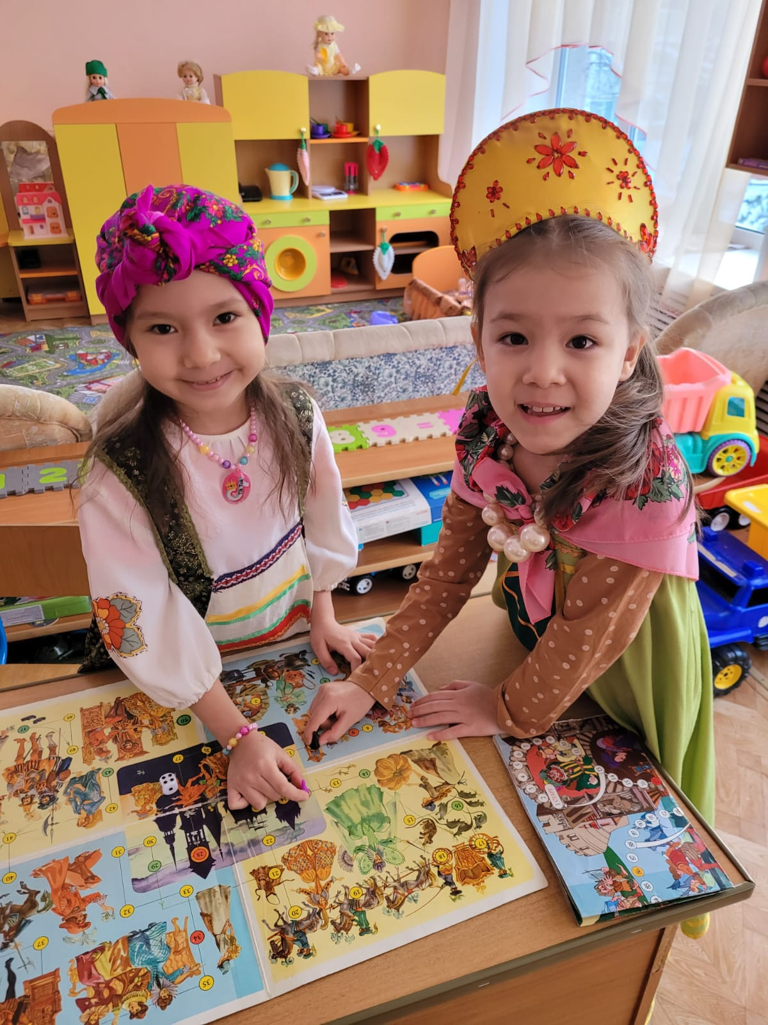
В игре ребёнок развивается, как личность у него формируются те стороны психики, от которых впоследствии будут зависеть успешность его трудовой и учебной деятельности, его отношения с людьми.
В игре происходит формирование восприятия, мышления, памяти, речи - тех фундаментальных психических процессов, без достаточного развития которых нельзя говорить о воспитании гармоничной личности.

Slide 4
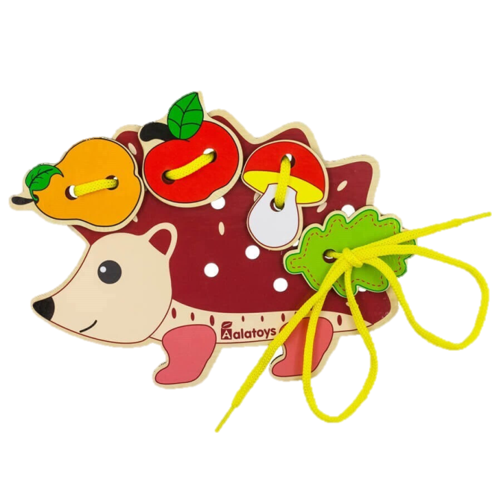

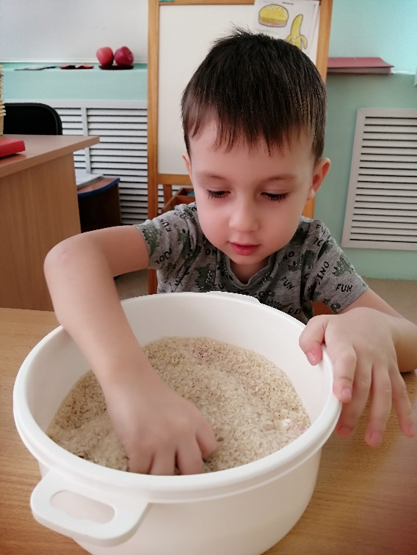
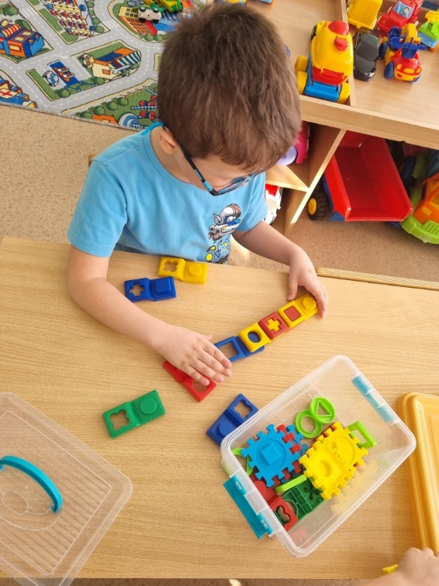
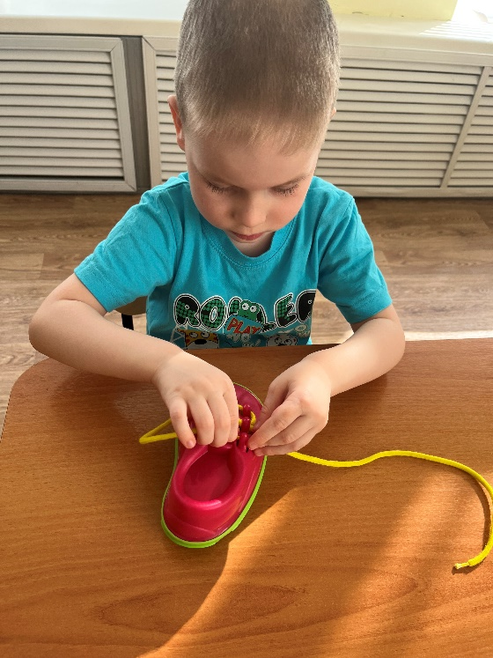
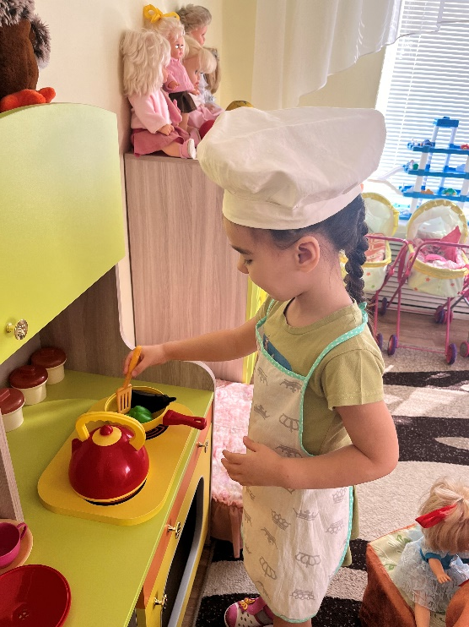

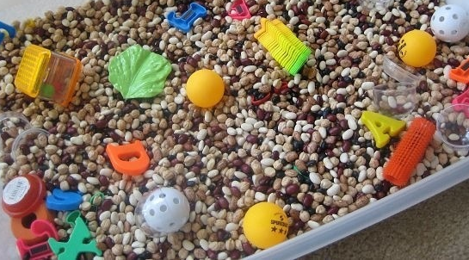
В нашем детском саду мы используем разные виды игр

Slide 5
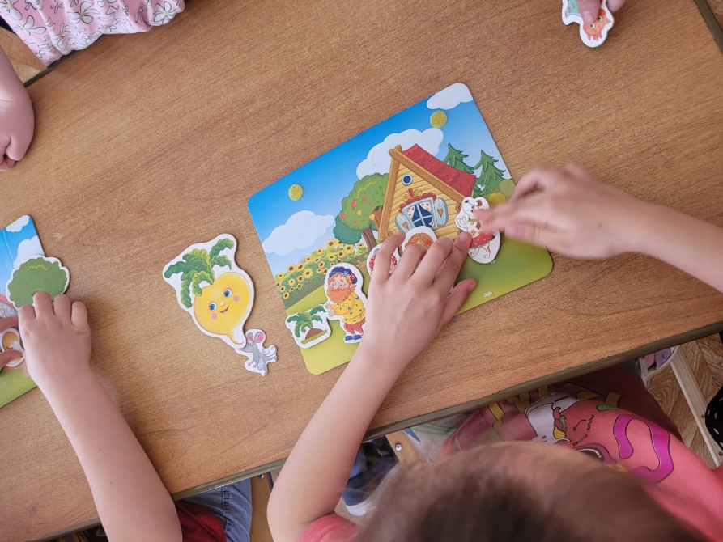
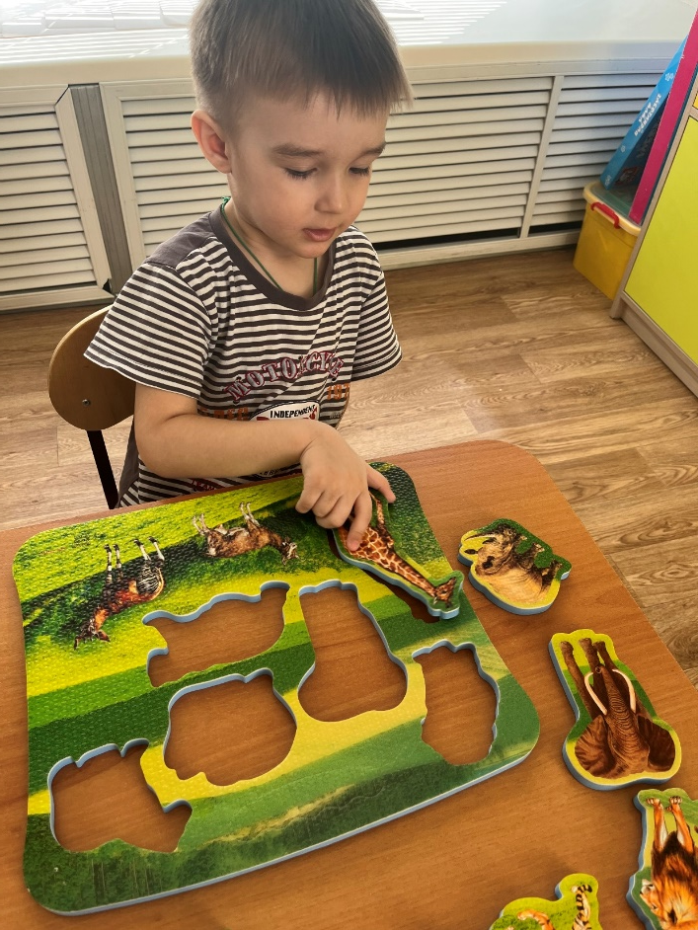
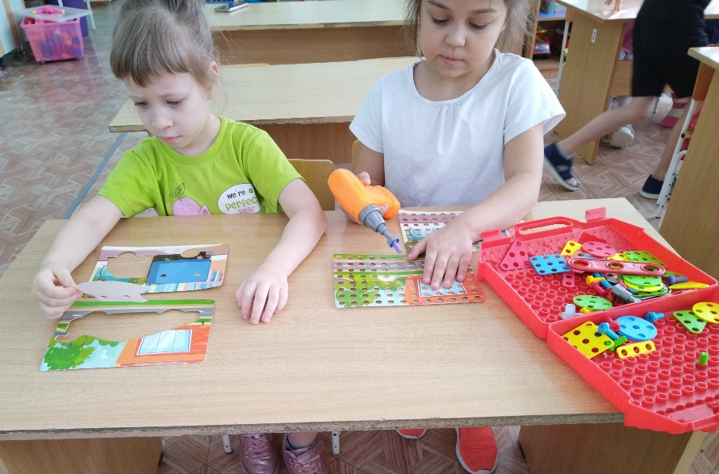
Дидактические игры
В работе нашего ДОУ большое место занимают дидактические игры. Они используются в НОД и в самостоятельной деятельности детей. Выполняя функцию средства обучения. Дидактическая игра помогает усвоению, закреплению знаний, овладению способами познавательной деятельности. Дети осваивают признаки предметов, учатся классифицировать, обобщать, сравнивать . По характеру используемого материала дидактические игры принято делить на: игры с предметами, настольно-печатные и словесные.

Slide 6
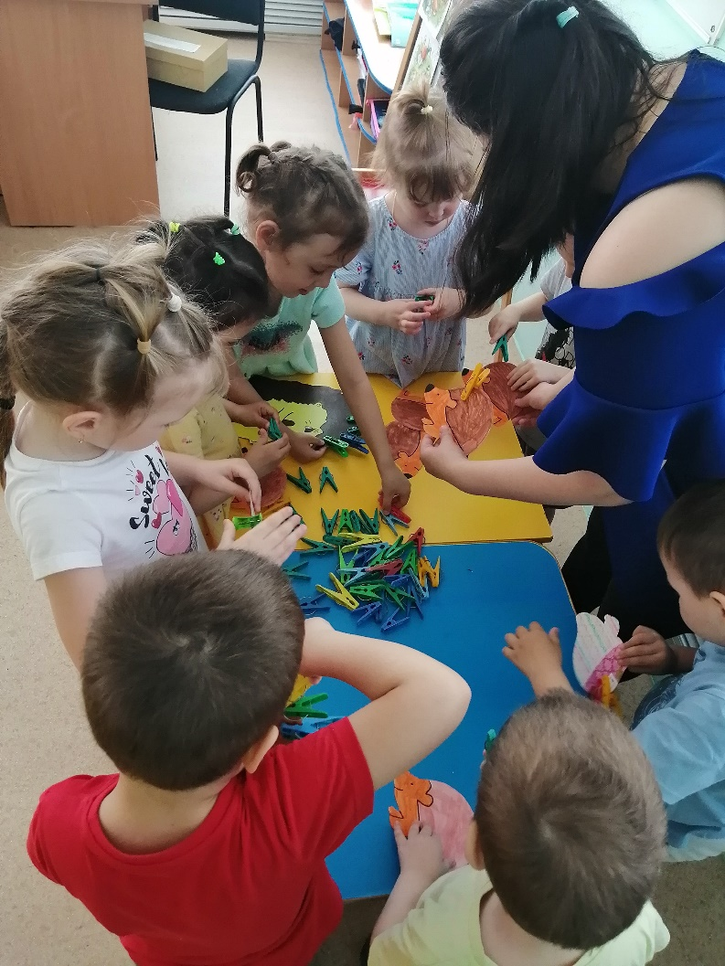
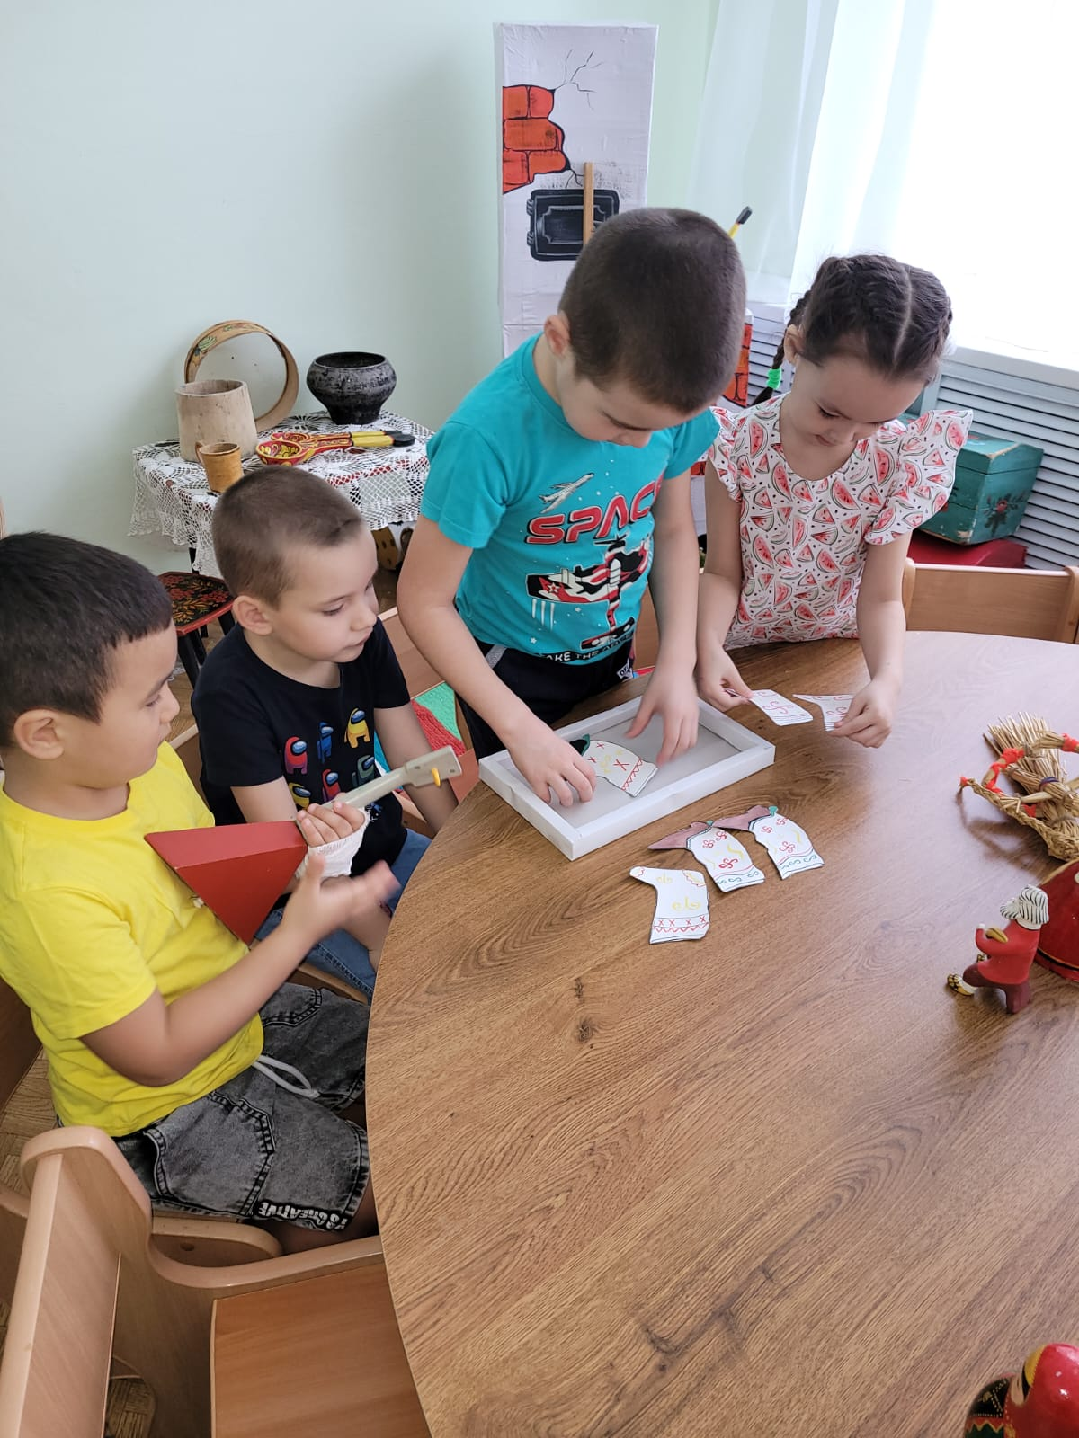
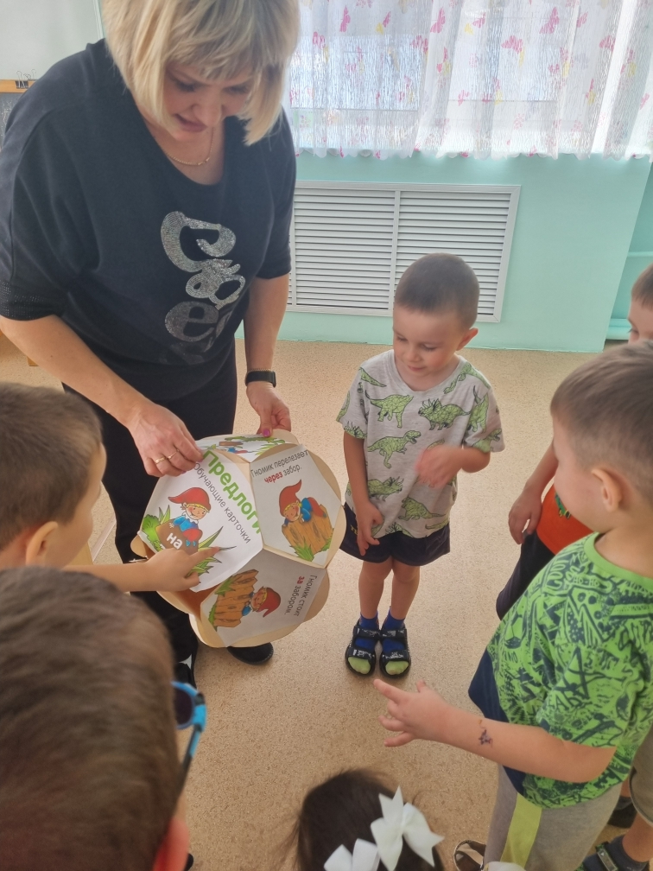
Игры с предметами
В этих играх дети осваивают действия с предметами и тем самым познают их разнообразные свойства. Они начинают практически понимать различия , например, между кубом и шаром, между объёмными предметами и плоскими.

Slide 7
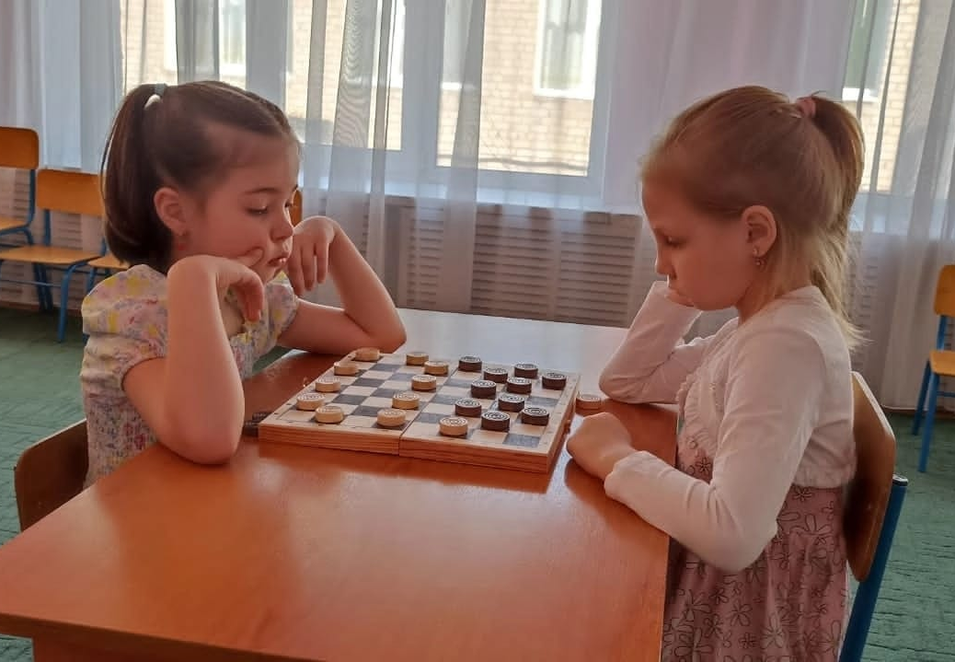
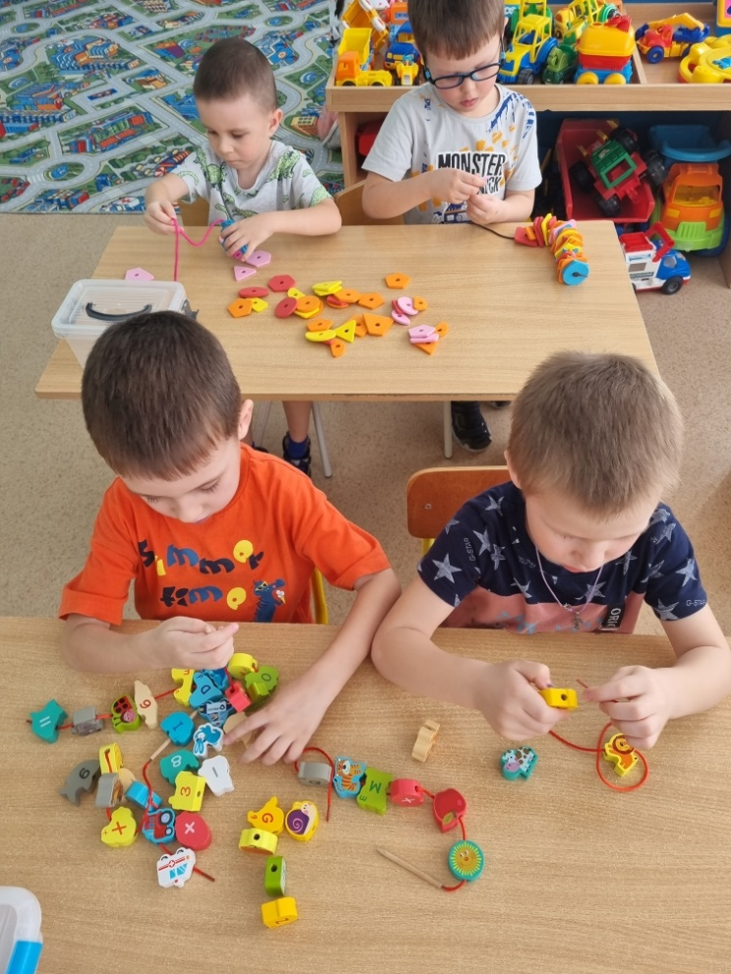
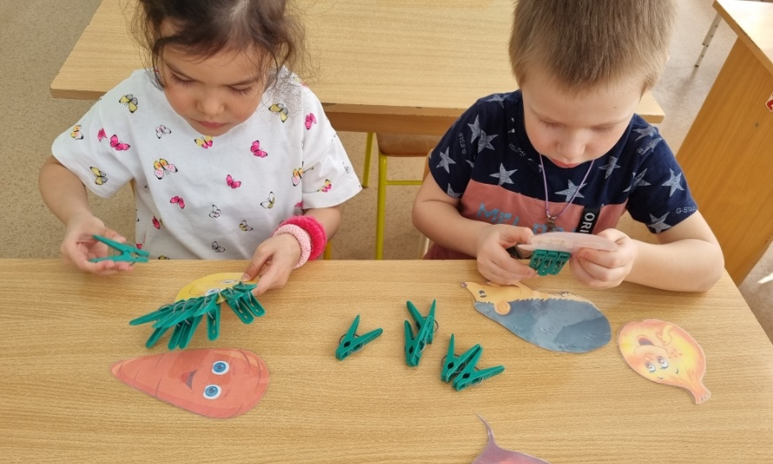
Настольно-печатные игры и дидактические игрушки
В процессе этих игр дети усваивают и закрепляют знания в практических действиях не с предметами, а с их изображением на картинках. Дети играют в разные игры: парные картинки, лото, домино, складные кубики, разрезные картинки.

Slide 8
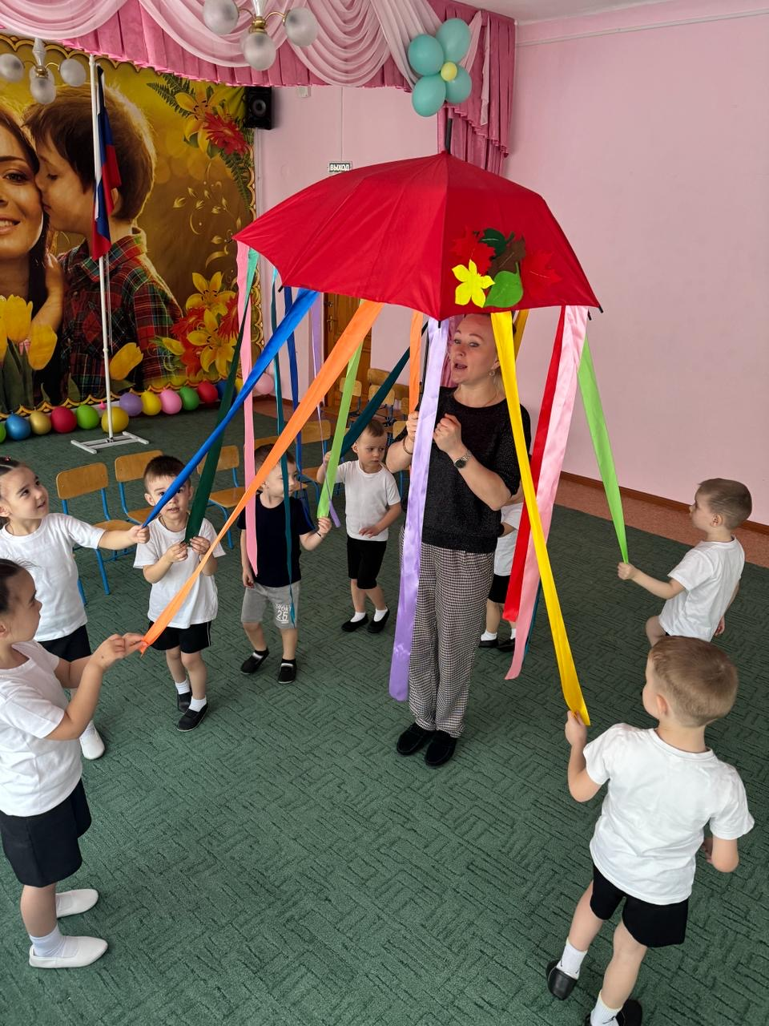
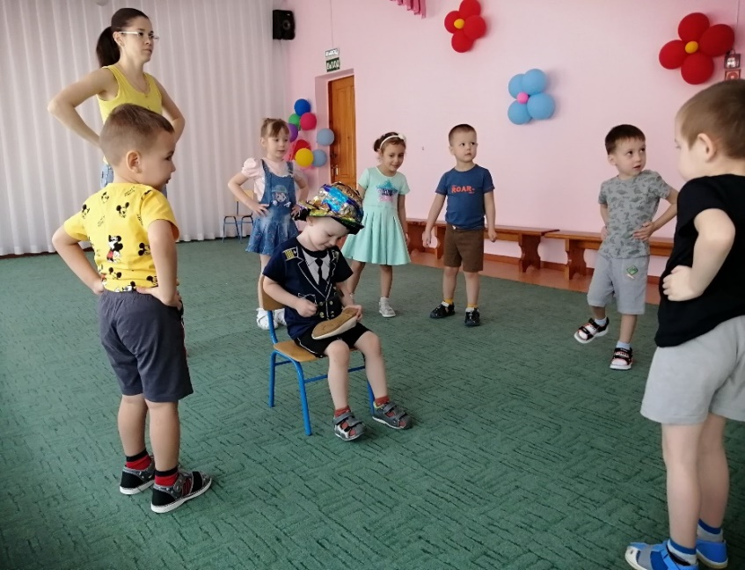
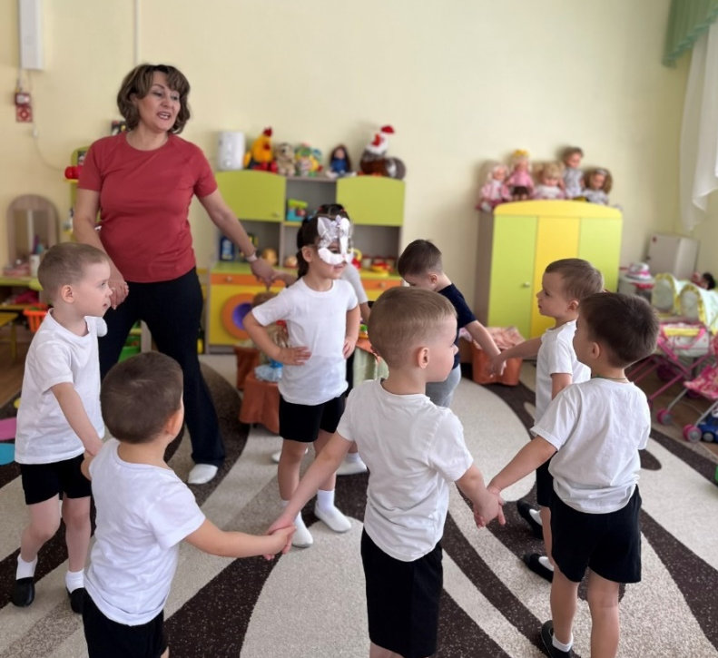
Подвижные игры
Подвижная игра- является- сильнейшим средством всестороннего развития и воспитания детей с нарушением в развитии. Ребёнок с нарушением в развитии любит играть совершенно так же, как нормальный ребёнок, может играть в почти любую игру, только надо научить этому, помочь овладеть этой игрой. Важным условием организации игр с детьми с нарушением в развитии является чёткое взаимодействие учителей- педагогов, воспитателей. Играя в такие игры, как: «Кот и мыши», «Автомобиль и воробушки», «Дождик и солнце», «Лиса и зайцы» и другие, мы развиваем быстроту внимания, быстроту, ориентирование в пространстве.

Slide 9
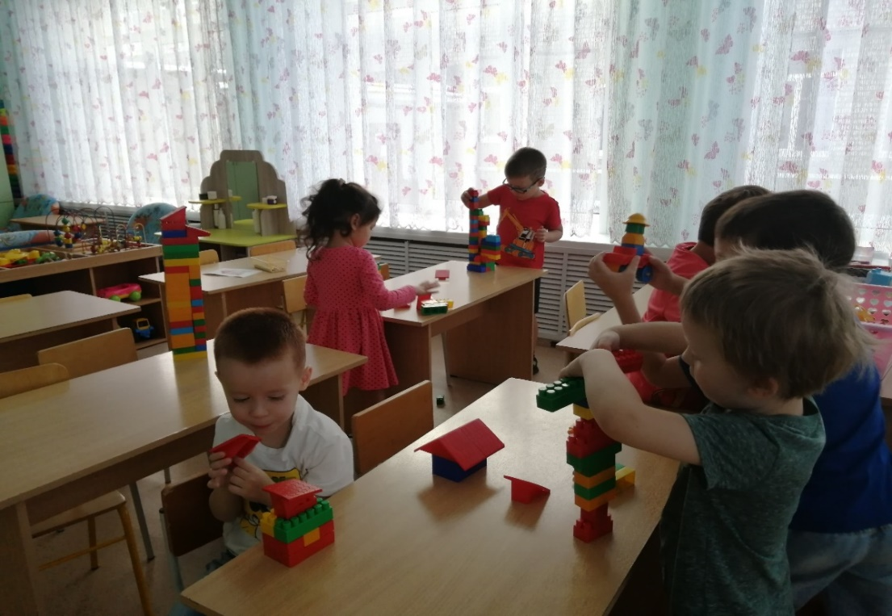
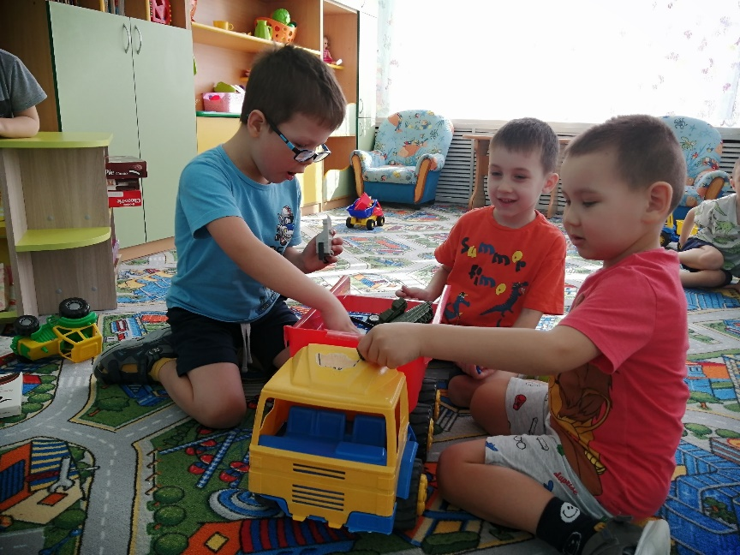
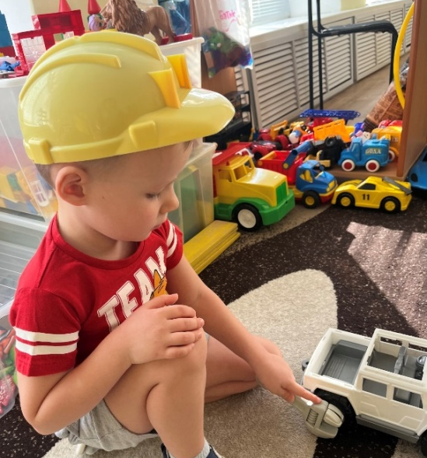
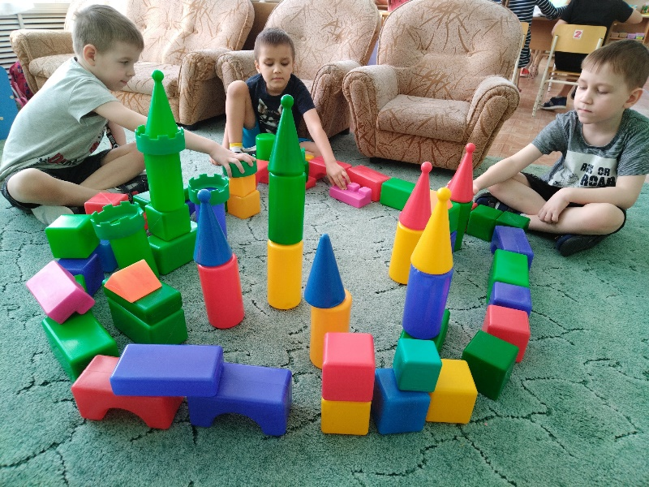
Конструктивные игры
Конструктивные игры — это вид творческих игр, где дети отражают свои впечатления, знания об окружающих предметах, самостоятельно делают разные постройки, сооружения, здания, дороги, но делают это в схематичном, обобщенном виде. В конструктивных играх предметы замещаются другими предметами, то есть постройки возводятся из специальных конструкторов, строительных наборов, природного материала. Именно поэтому конструктивные игры относят к творческим играм. У детей 5 лет конструктивные игры часто проходят в виде сюжетно-ролевой игры, в которой дети выполняют роль рабочих-строителей.

Slide 10
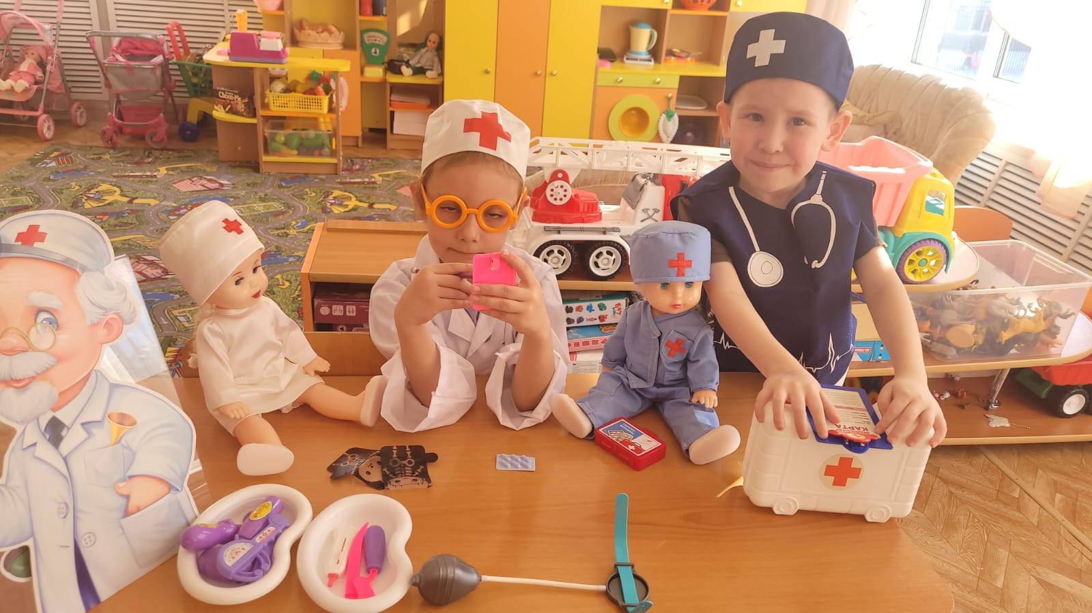
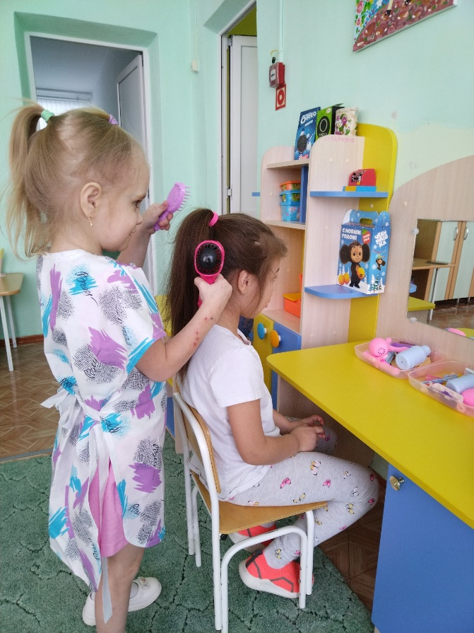
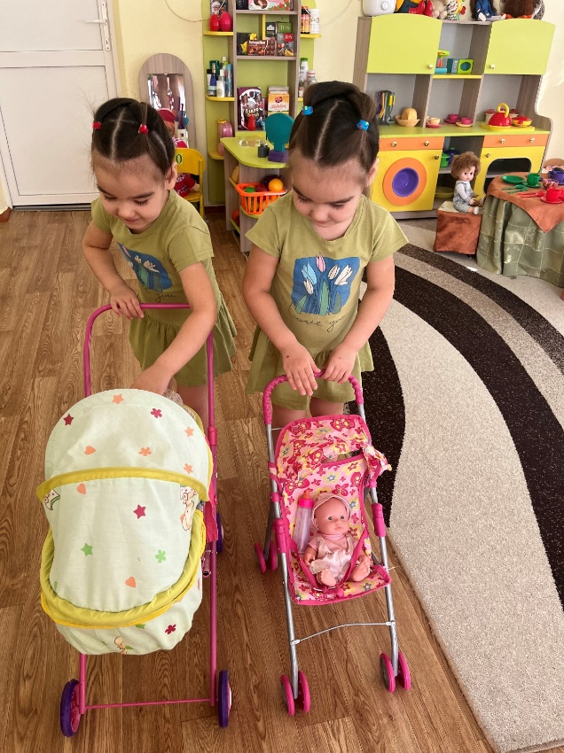
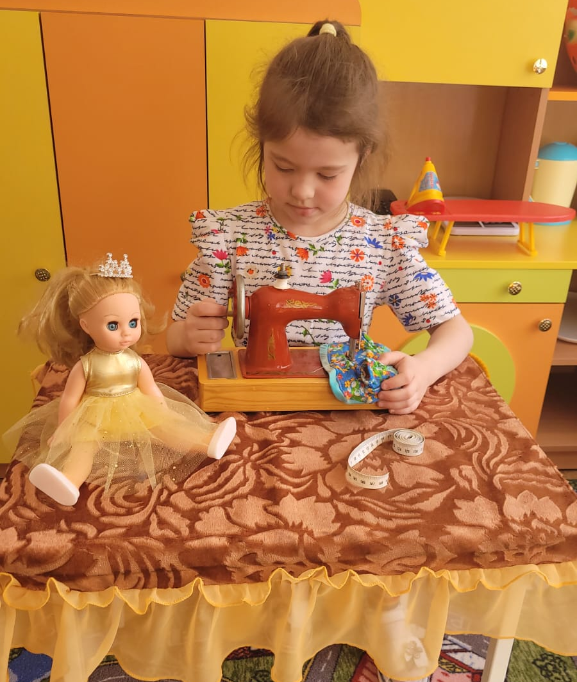
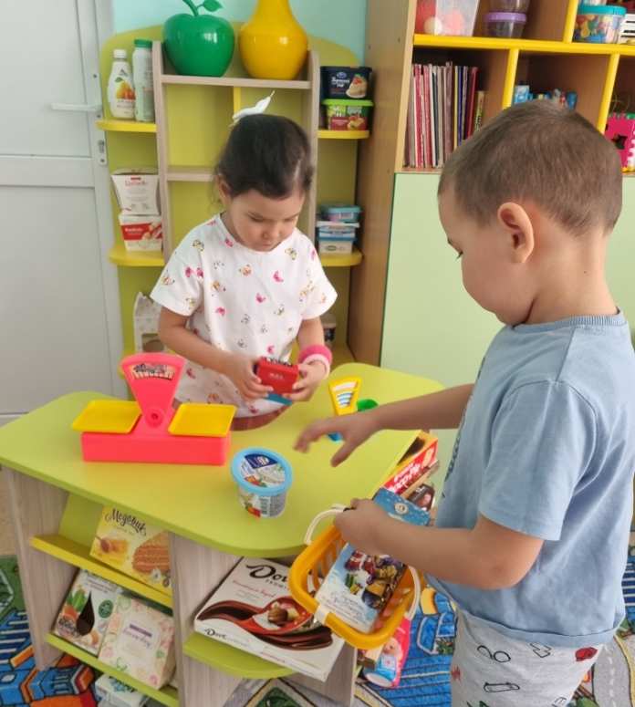
Сюжетно-ролевые игры
Сюжетно-ролевая игра— это вид деятельности детей, в процессе которой они в условных ситуациях воспроизводят ту или иную сферу деятельности и общения взрослых с целью усвоения важнейших социальных ролей и выработки навыков формального и неформального общения.

Slide 11
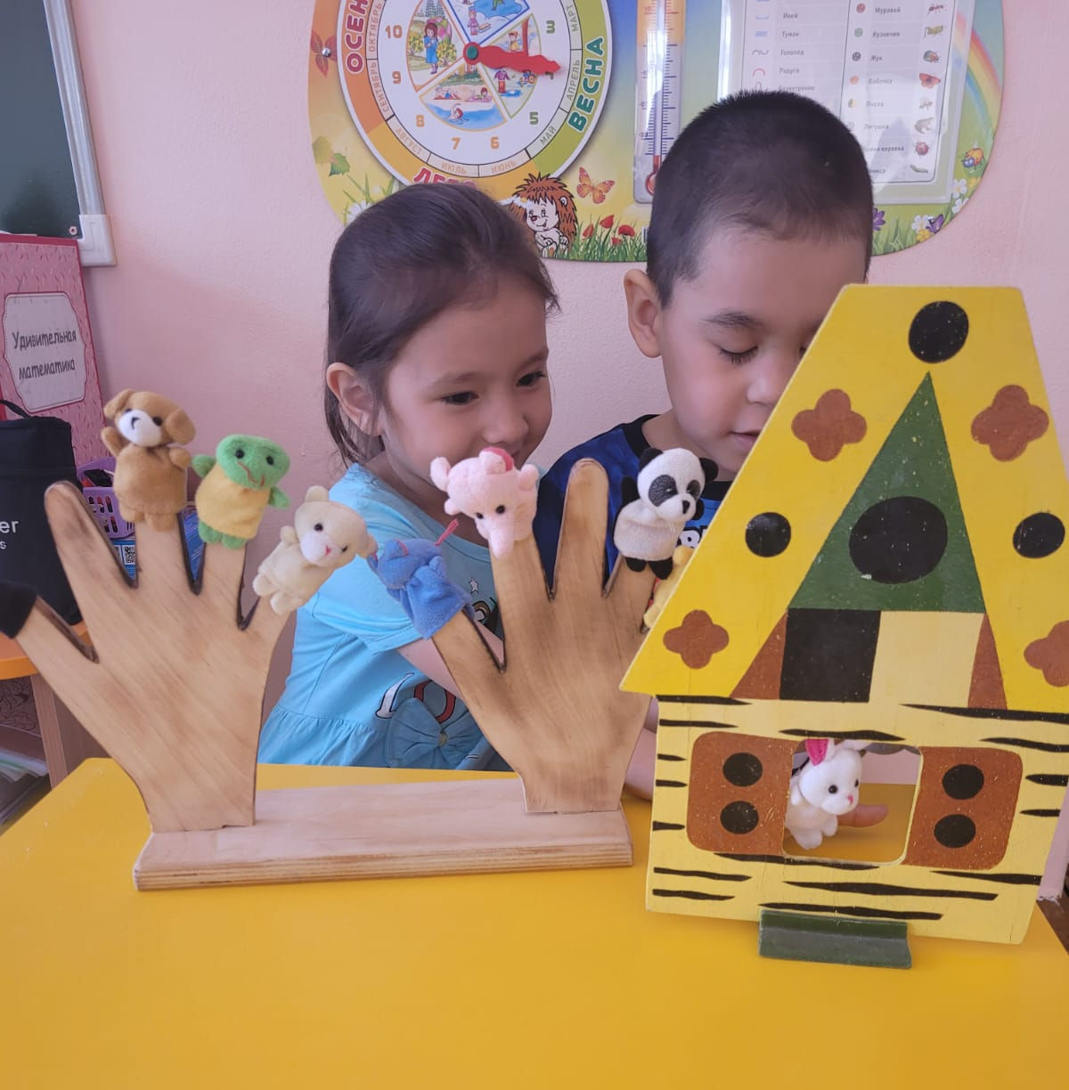
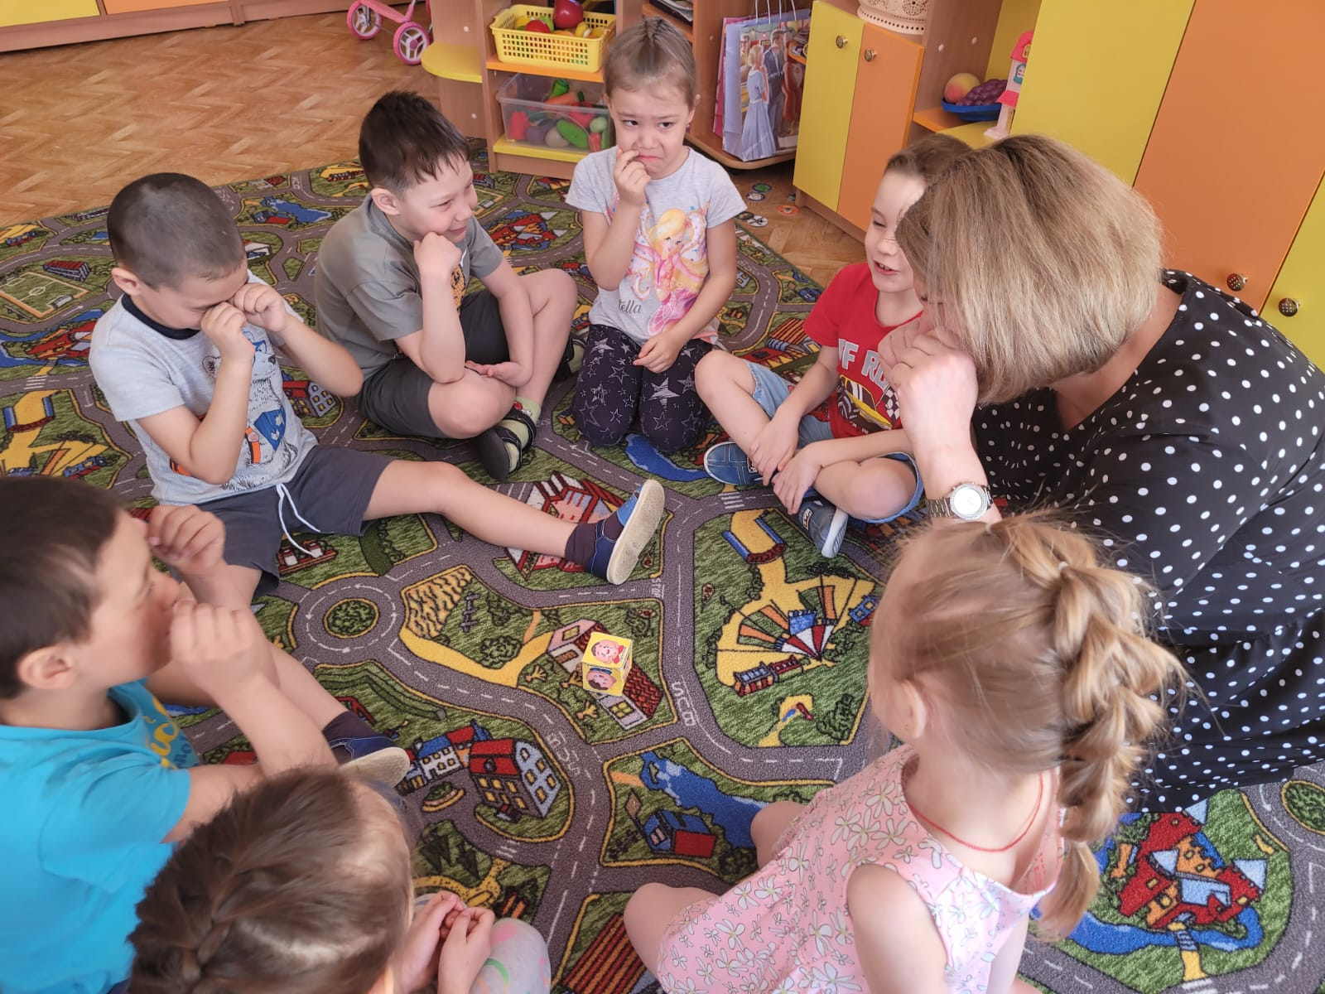
Театрализованные игры
Театрализованная деятельность позволяет формировать опыт социальных навыков поведения благодаря тому, что каждое литературное произведение или сказка для детей дошкольного возраста всегда имеют нравственную направленность (дружба, доброта, честность, смелость).

